Slide 1

Single Person Tracking by using Graph
그래프를 이용한 단일 인물 Tracking
자료구조설계 Individual Project
2018.09.10
컴퓨터공학부
20154077 권도경

Slide 2
1
About Project
2
Problem Definition
Contents
3
Problem Modeling
4
Data Sets
5
Q&A

Slide 3
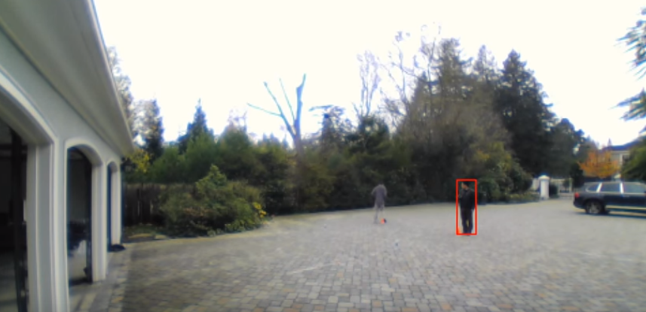
01
About Project
Computer Vision + Data Structure Design
Single Person Tracking by using Graph
비디오 영상에서 특정 대상의 위치 변화를 추적하는 것
01

Slide 4
2
Problem Definition

Slide 5


02
Problem Definition
02
Notes:
어떤 프로젝트를 진행하고자 하는가
Single Person Tracking이 무엇인가
왜 이 프로젝트여야 하는가

Slide 6


02
Problem Definition
미아 추적
Why?
OR
범죄자 추적
03
Notes:
이 프로젝트여야 하는가

Slide 7
3
Problem Modeling

Slide 8
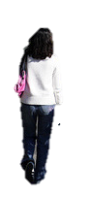
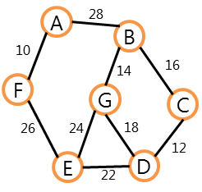
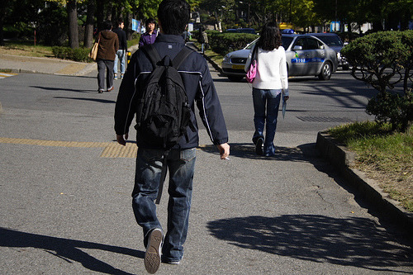


03
Problem Modeling
60
5
무 방향 가중치 그래프
7
Node : Person Object
20
Edge : Person간 관계
Target
10
2
Weight : Matching 에러 율
04

Slide 9

03
Project Modeling
1. 입력 영상 Pre-Processing
2. Tracking Target 설정
3. Graph를 이용하여 이미지 유사도 측정
4. Tracking Result
05

Slide 10
4
Data Sets

Slide 11
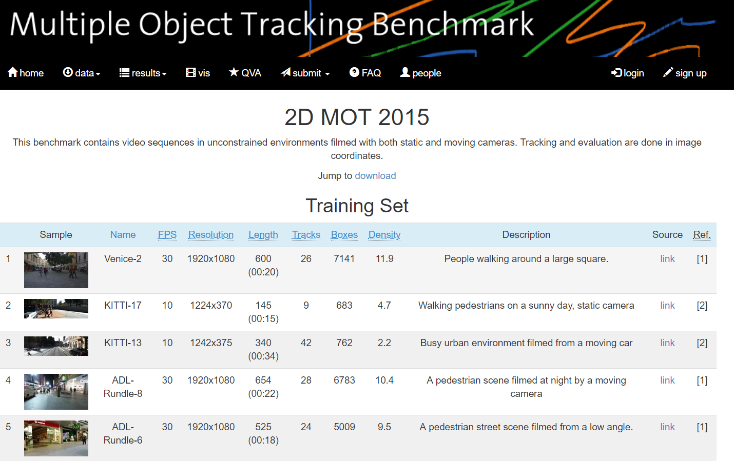
04
Data Sets
https://motchallenge.net/data/MOT17/
06

Slide 12
Q & A
THANK YOU!

